Slide 1

제작 보고서
이민형

Slide 2
Index
3 Page ----- Logo
4 Page ~ 16 Page ----- Positioning
17 Page ----- Font
18 Page ----- Targets
19 Page ----- Concept
20 Page ----- IRI형용사 배색 이미지
21 Page ----- Image map
22 Page ----- Keyword
23 Page ----- Color
24 Page ----- Mood board
25 Page ----- Site map
26 Page ~ 29 Page ----- Wire Sketch
30 Page ~ 33 Page ----- Proto Type

Slide 3
Logo
기본적인 커피의 모습
커피잔
집 모양으로 편하게
즐길수 있음을 표현
원 모어 커피:커피 한잔 더라는 뜻,key 컬러 사용

Slide 4
Positioning
CONTENTS
다양한 WEB 서비스
UI
UI구조와 네비게이션 구조
VISUAR
디자인과 동적인 요소들
MARKETING
이벤트 및 홍보 컨텐츠
SUPPORT
고객센터 및 고객의 불만사항 대처

Slide 5


엔제리너스
CONTENTS | 82
UI | 98
VISUAR | 59
MARKETING | 37
SUPPORT | 49
CONTENTS
컨텐츠가 종류별로 깔끔하게 정리 되있는 편이다.
SUPPORT
UI
네비게이션 구조와 디자인이 독특하고 심심하지 않다.
고객센터 전화상담이 있는것이
좋았지만 대부분 창업 상담이라 아쉽다.
이벤트가 많이 적다.
MARKETING
VISUAR
Header는 잘 되어 있지만 나머지는
내용이 적고 아쉽다.

Slide 6
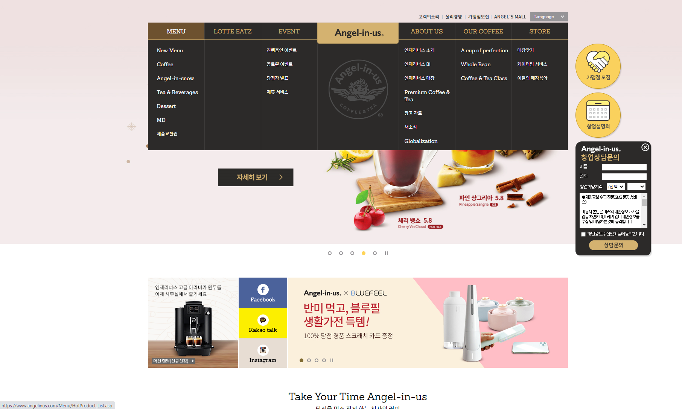
네비게이션의 편리한 구조와
디자인이 괜찮은거같다

Slide 7

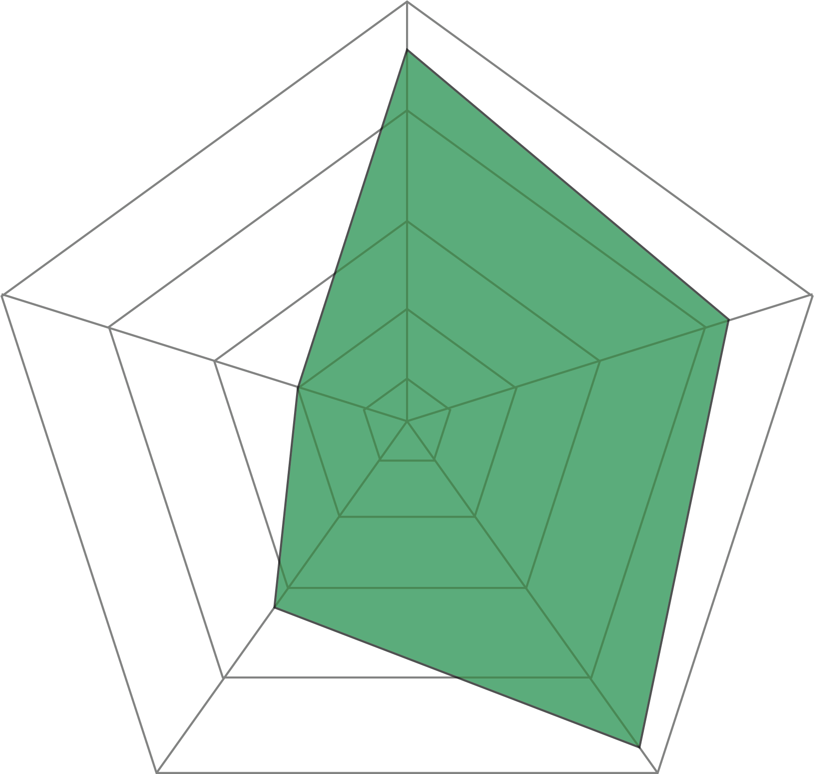
스타벅스
CONTENTS | 91
UI | 83
VISUAR | 95
MARKETING | 63
SUPPORT | 40
CONTENTS
컨텐츠가 세부적으로 자세히 나눠져 있다.
고객센터 상담시간과
전화번호가 나와있지 않다.
SUPPORT
UI
심플하고 평범하다.
이벤트와 혜택 등 여러가지 시스템이 있다.
MARKETING
VISUAR
동적인 요소들이 많고 보기 깔끔하다.

Slide 8
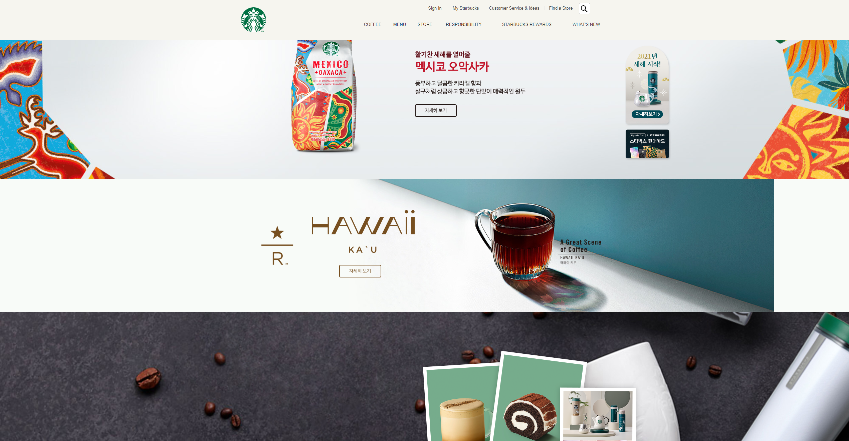
스크롤시 나오는 동적인 요소들이 좋다

Slide 9

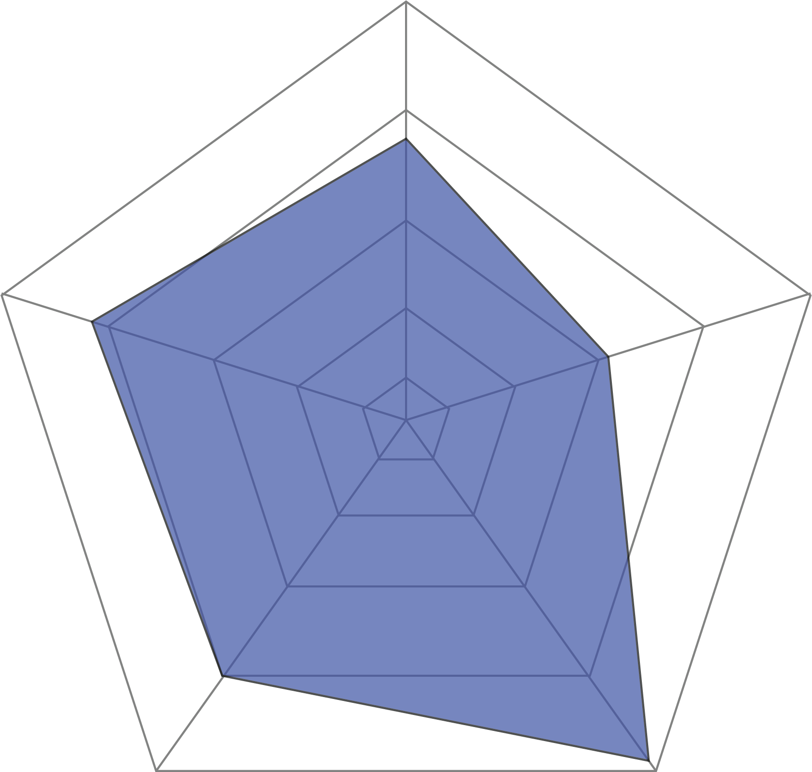
이디야
CONTENTS | 75
UI | 62
VISUAR | 99
MARKETING | 80
SUPPORT | 83
CONTENTS
크게 분류 되있고 보기 조금 불편하다.
SUPPORT
UI
너무 심플하고 아무것도
없는 느낌이다.
고객센터 대응 방법,절차,시간
등등 세부적으로 자세하게 잘 나와있다.
지속적으로 계속 이벤트를 하고 있지만
많이 하지는 않는다.
MARKETING
VISUAR
동적인요소들이 적절하게 있고 화면을 꽉
채워줘서 심심하지 않다.

Slide 10
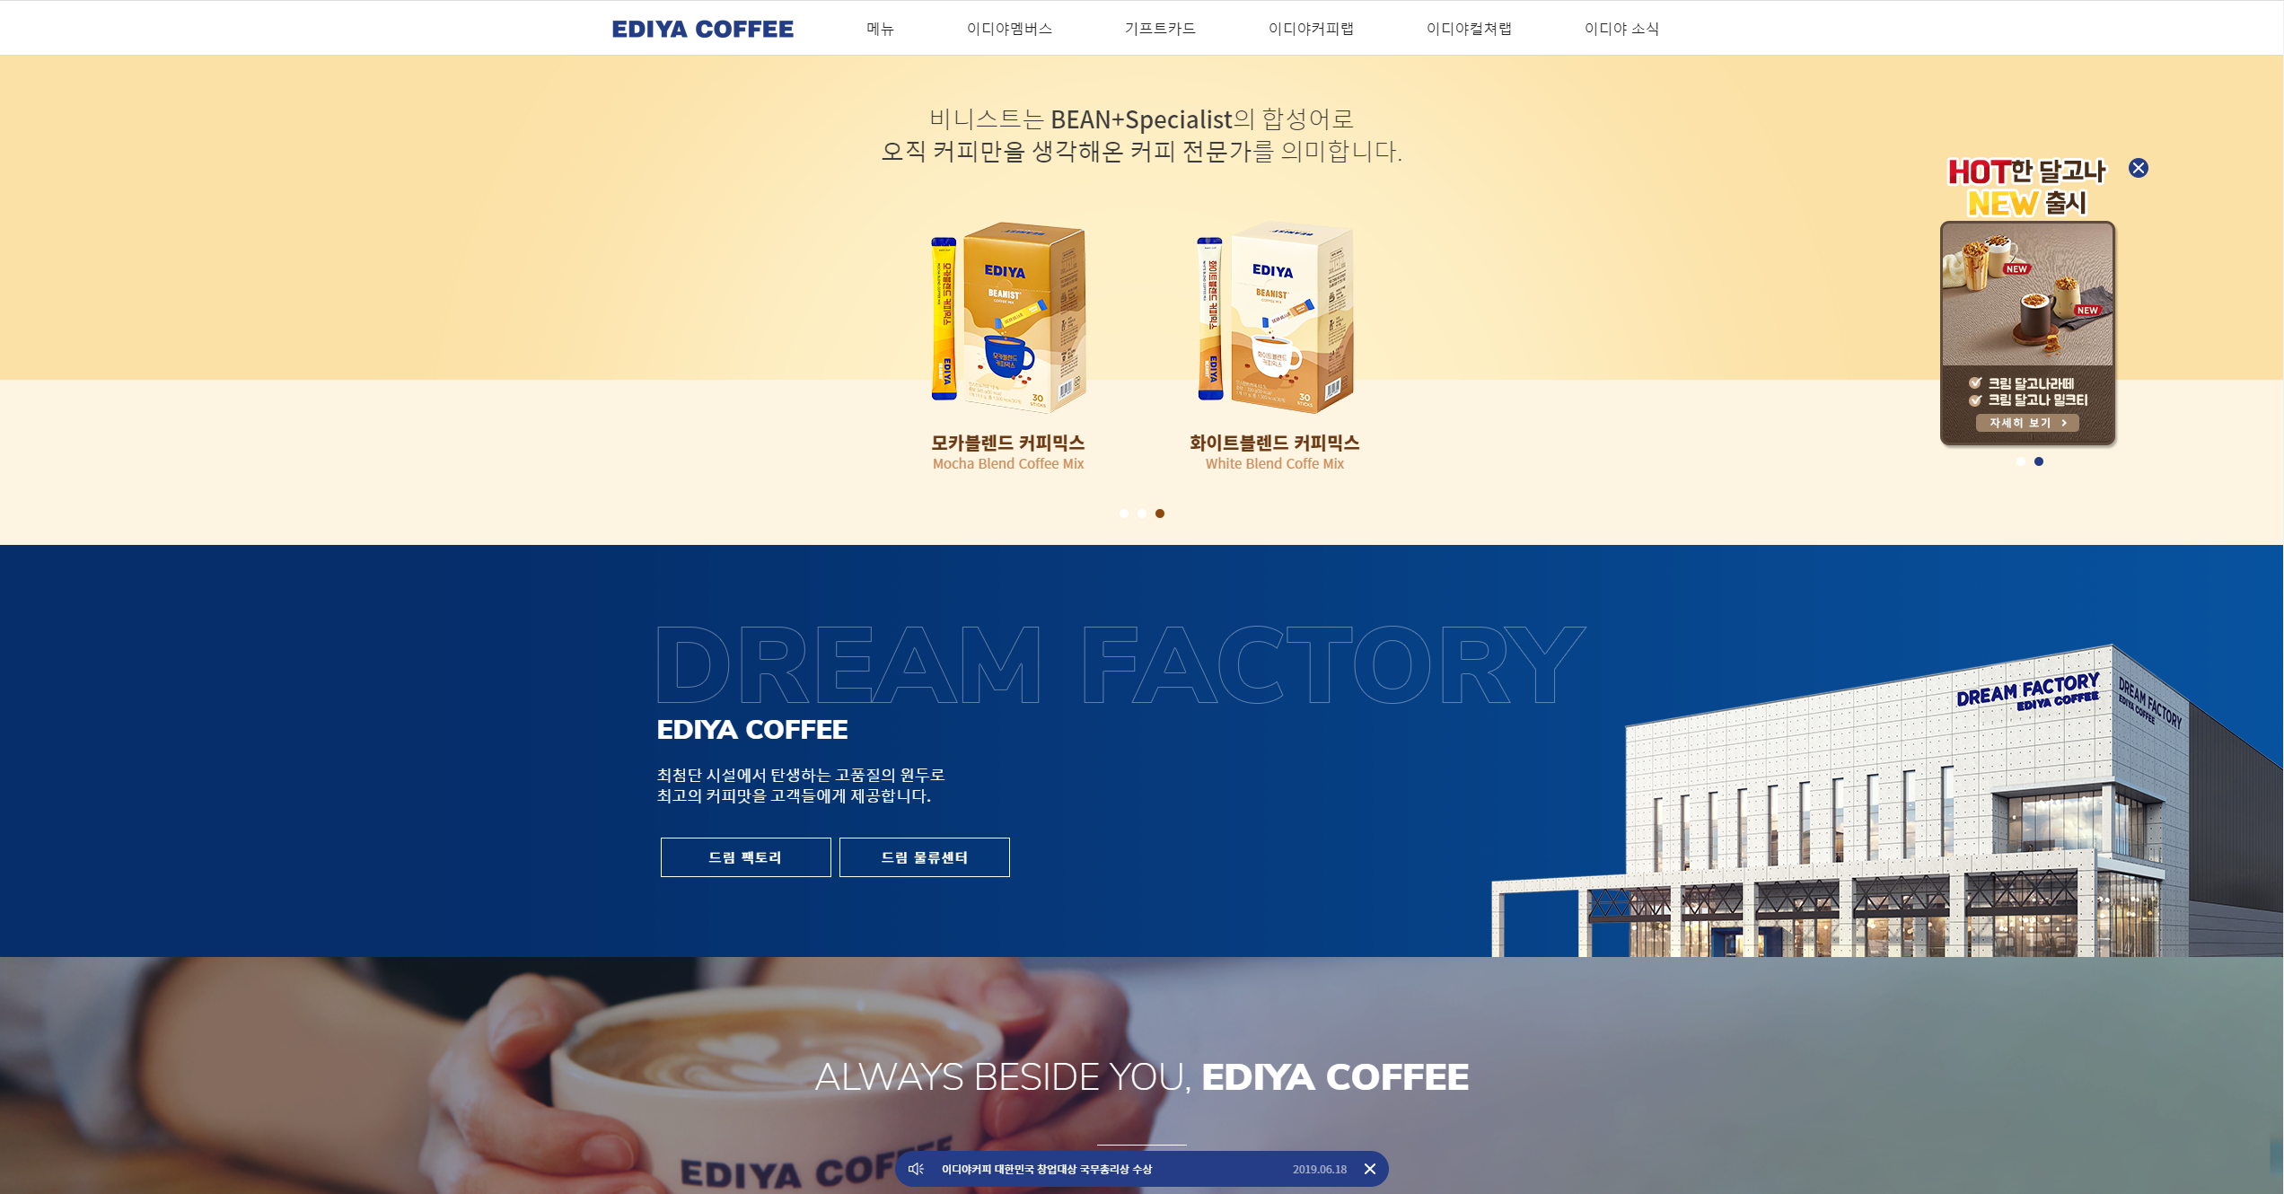
화면이 꽉차고 동적인 요소들이 심심하지 않다

Slide 11

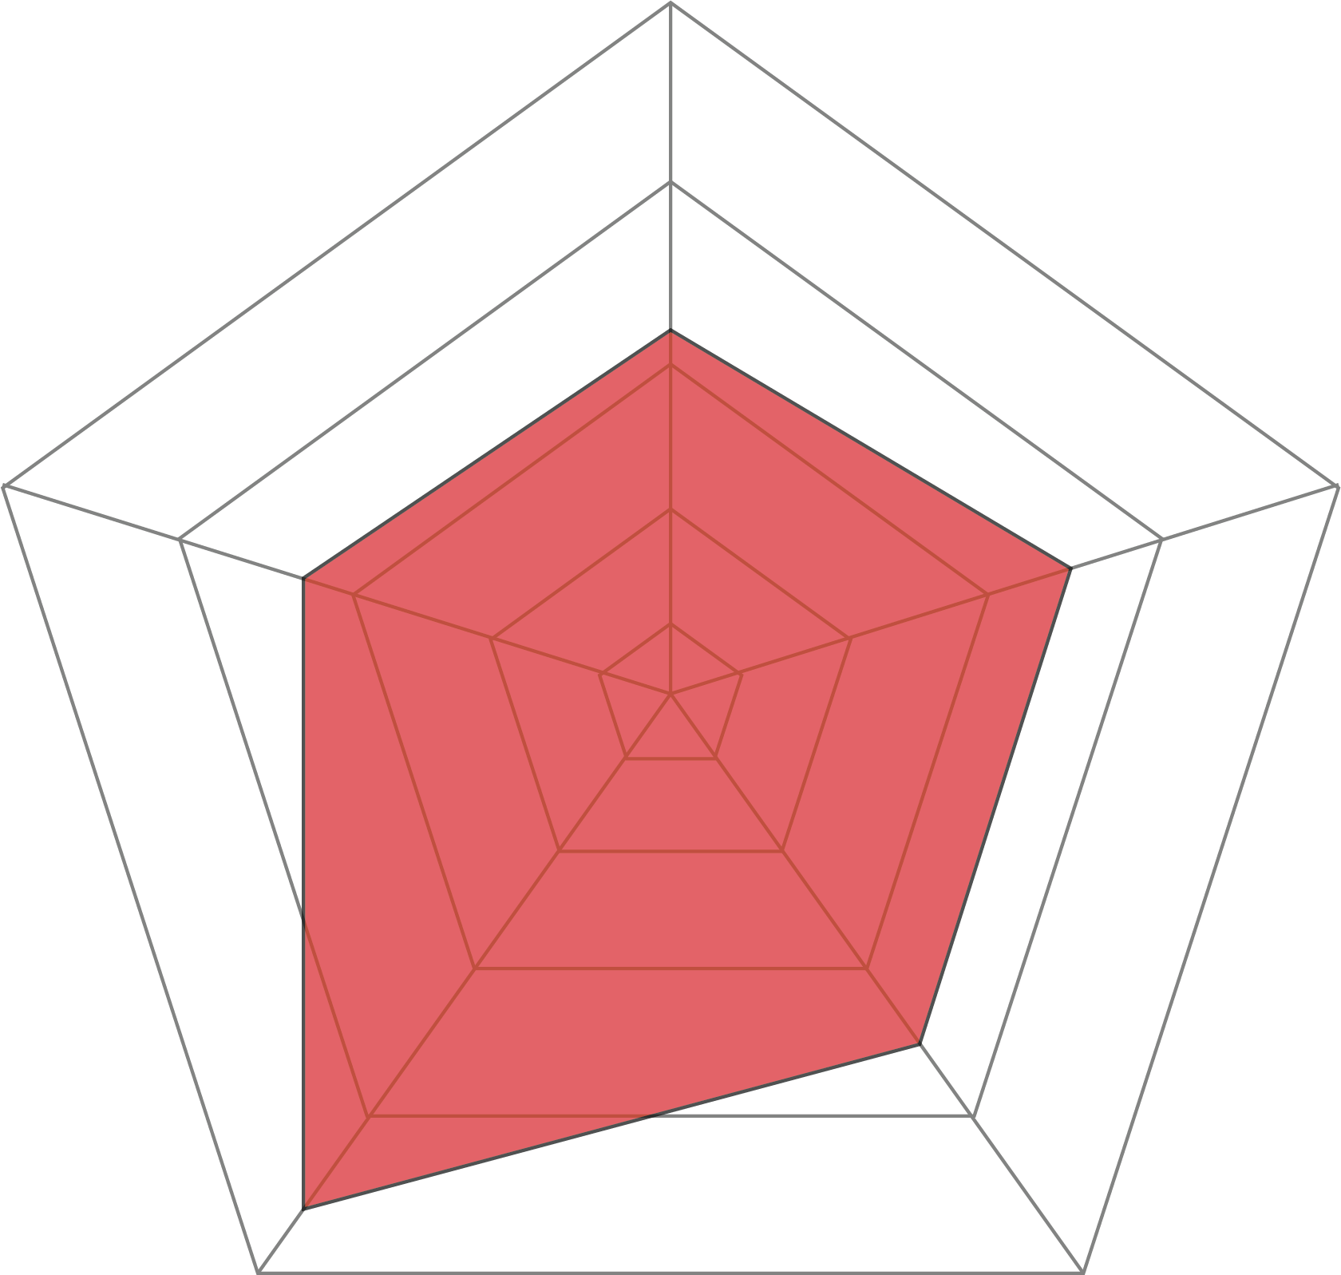
파스쿠찌
CONTENTS | 62
UI | 70
VISUAR | 70
MARKETING | 91
SUPPORT | 68
CONTENTS
상세하게 나눴지만 보기 불편하다.
SUPPORT
UI
평범하다.
고객센터 운영시간이 나와있지 않고
상담 전화번호는 footer에 작게 나와있다.
다양하게 이벤트를 많이하고 있다.
MARKETING
VISUAR
동적인요소가 적고 평범하다.

Slide 12
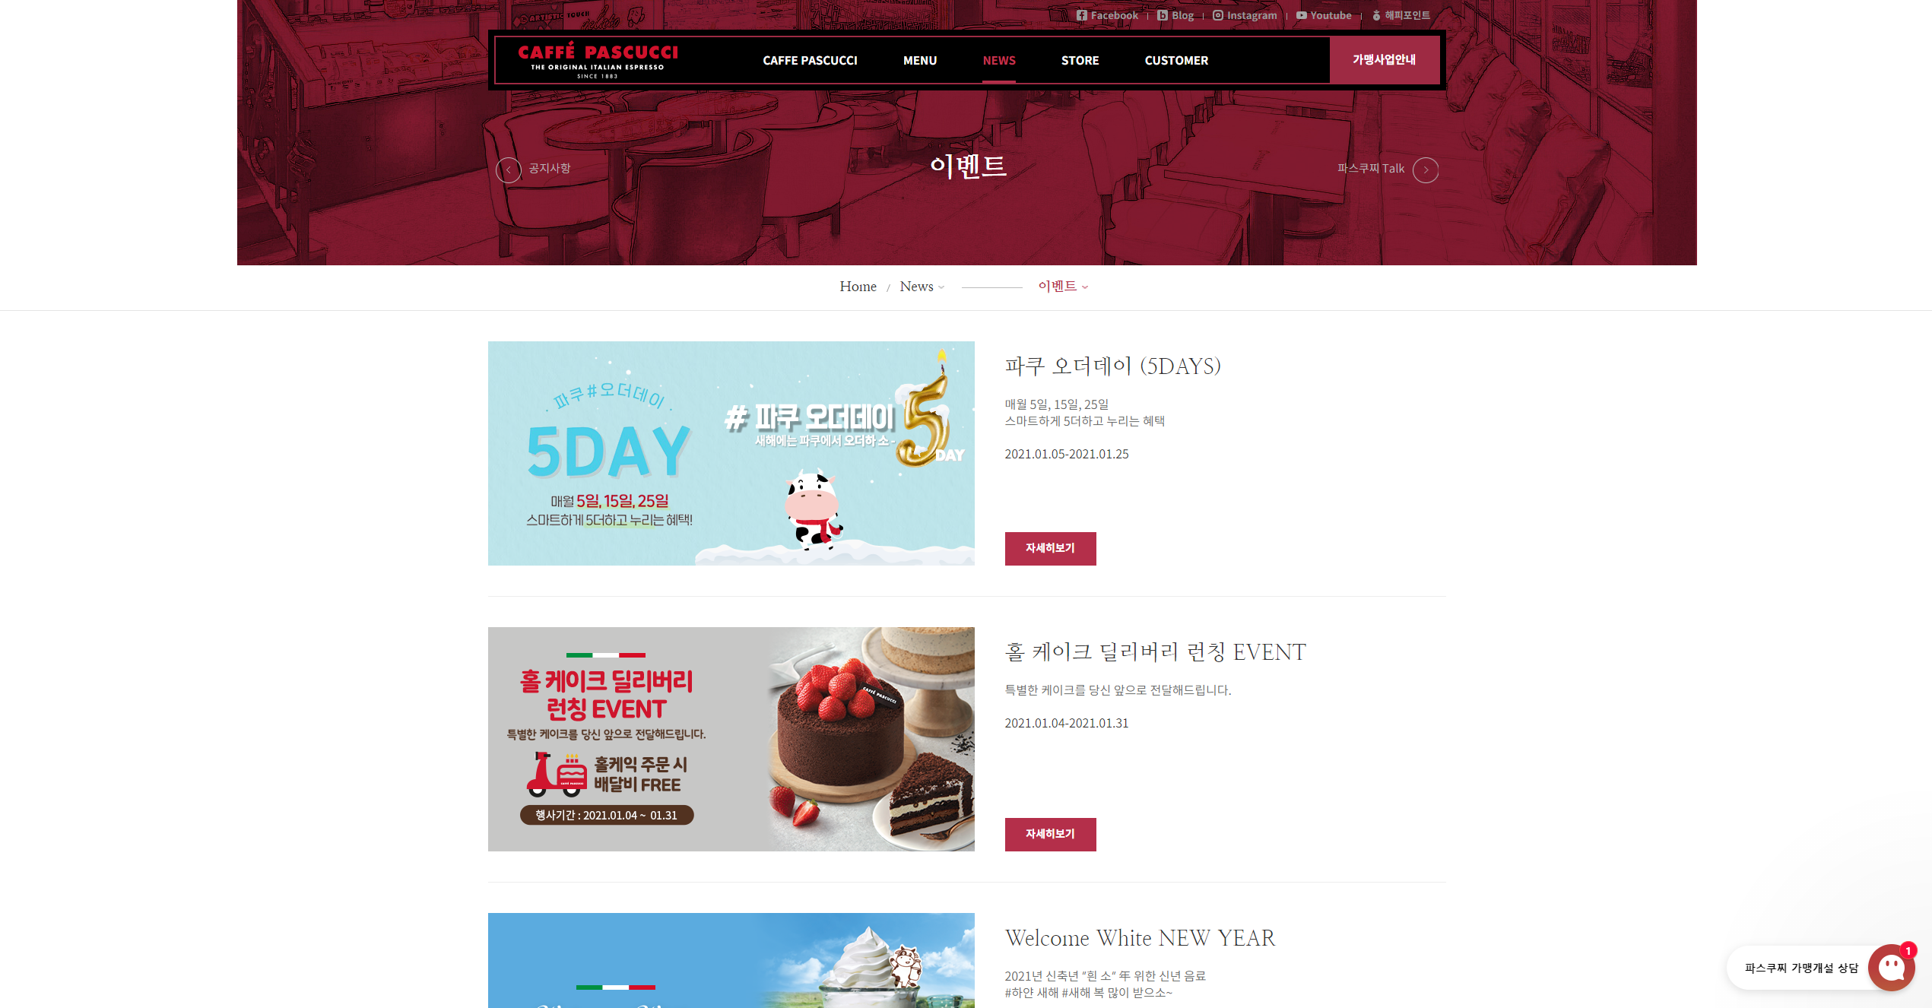
다양한 이벤트를 많이 한다 다른 카페보다 많은거 같다

Slide 13

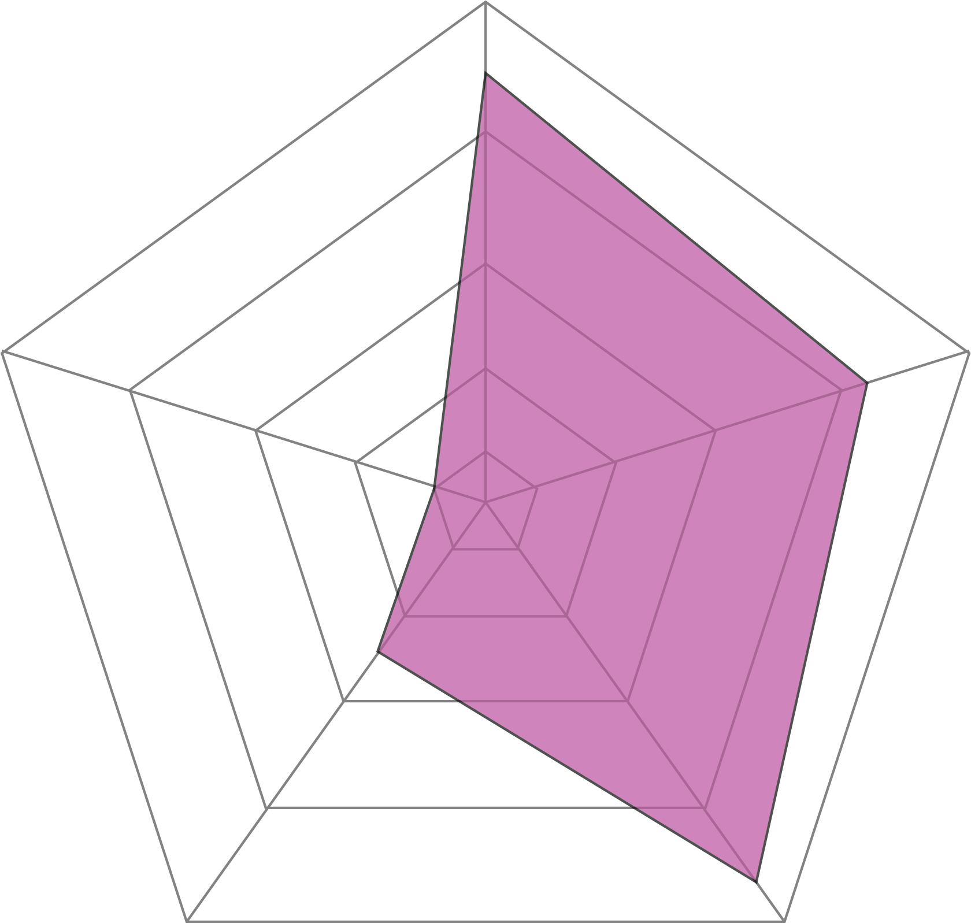
쥬씨
CONTENTS | 90
UI | 84
VISUAR | 92
MARKETING | 50
SUPPORT | 20
CONTENTS
종류도 많고 잘 나누어져 있다.
SUPPORT
UI
톡특한 네비게이션이 눈에 띈다.
고객센터는 없고 창업 문의밖에 없다.
이벤트가 7개월동안 없었다.
MARKETING
VISUAR
쥬씨만의 특성을 잘 살린 디자인 같다.

Slide 14
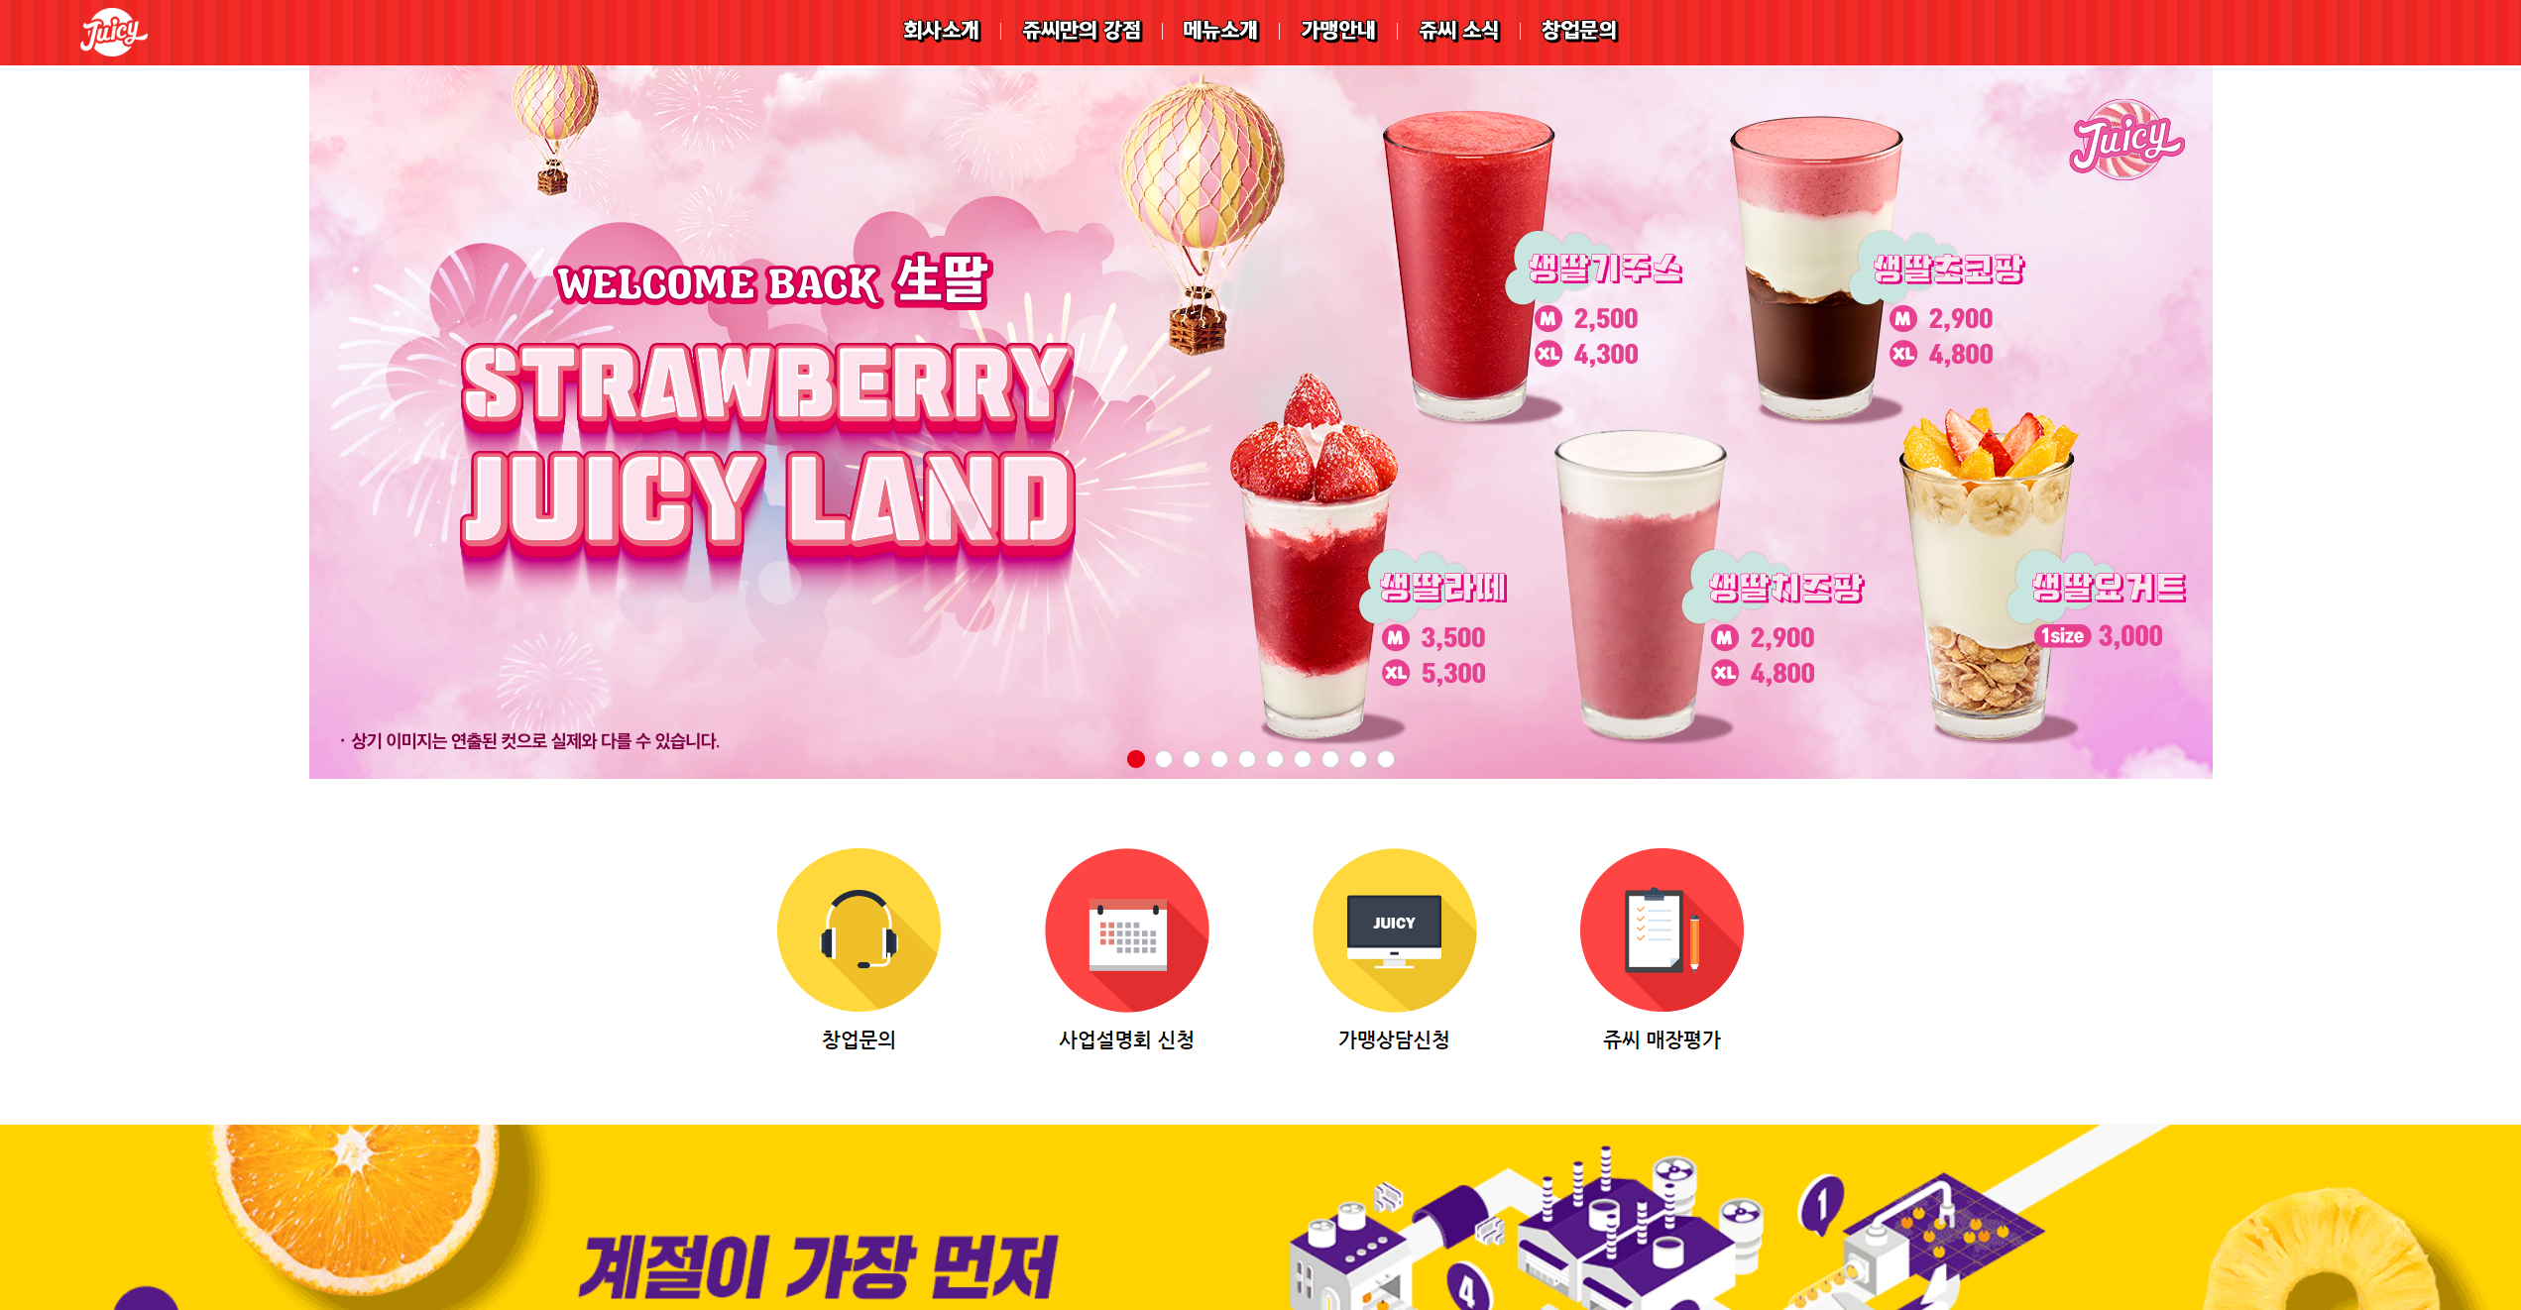
슬라이드 이미지들을 잘 꾸민거같다

Slide 15

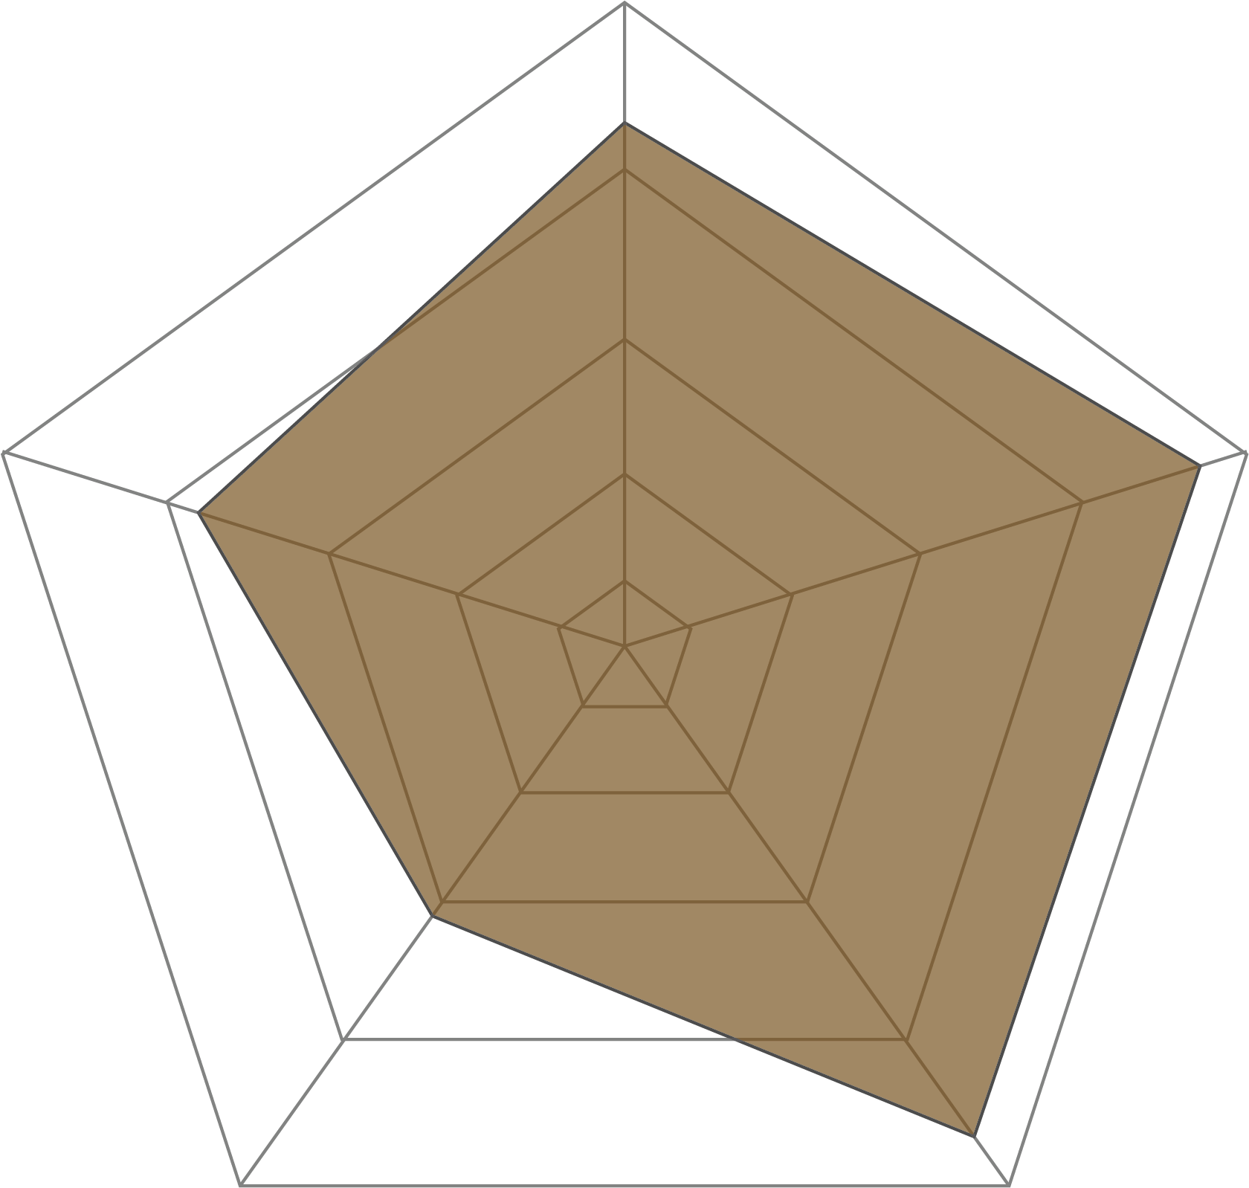
쥬씨
CONTENTS | 90
UI | 84
VISUAR | 92
MARKETING | 50
SUPPORT | 20
CONTENTS
다양한 종류와 세부적인 컨텐츠
SUPPORT
UI
심심하지않고 보기 좋은 구조
고객센터에 세부적인 안내가 있다
적당한 이벤트가 있다
MARKETING
VISUAR
심심하지않고 컨셉에 맞는 디자인

Slide 16
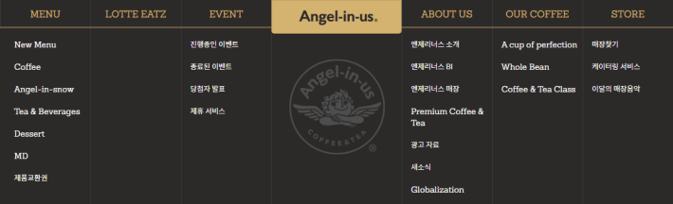
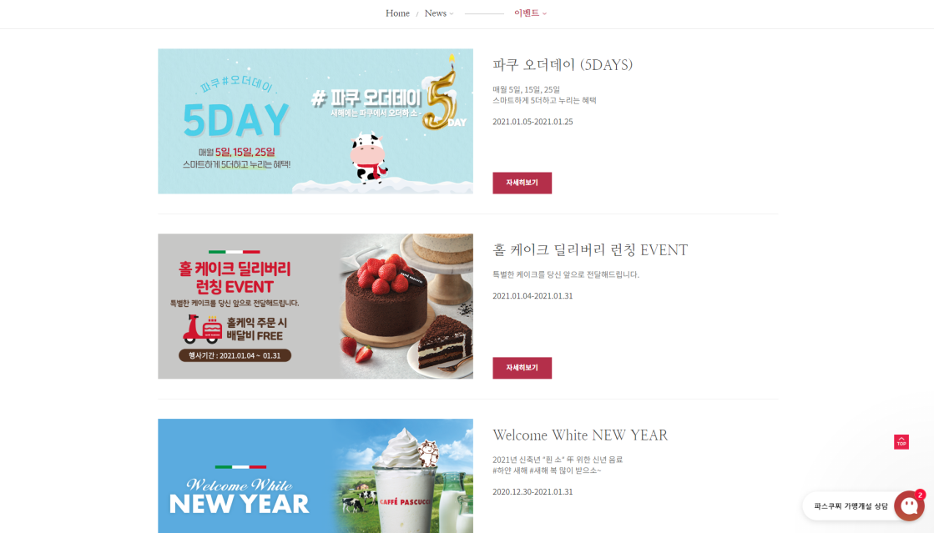
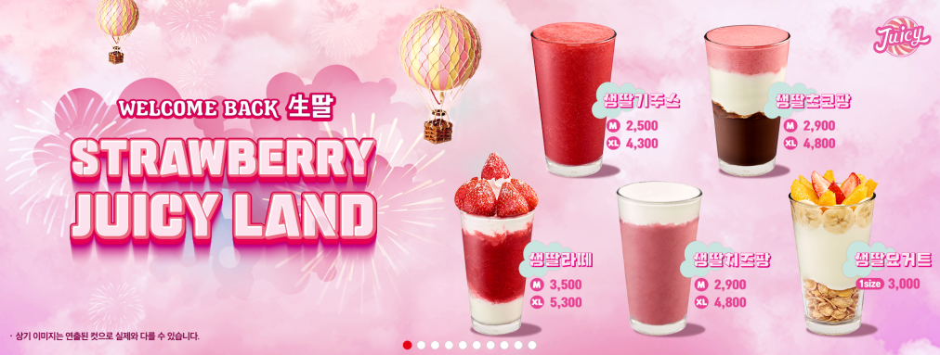
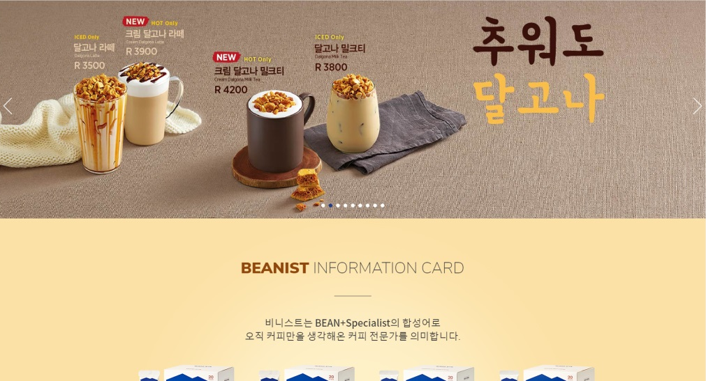
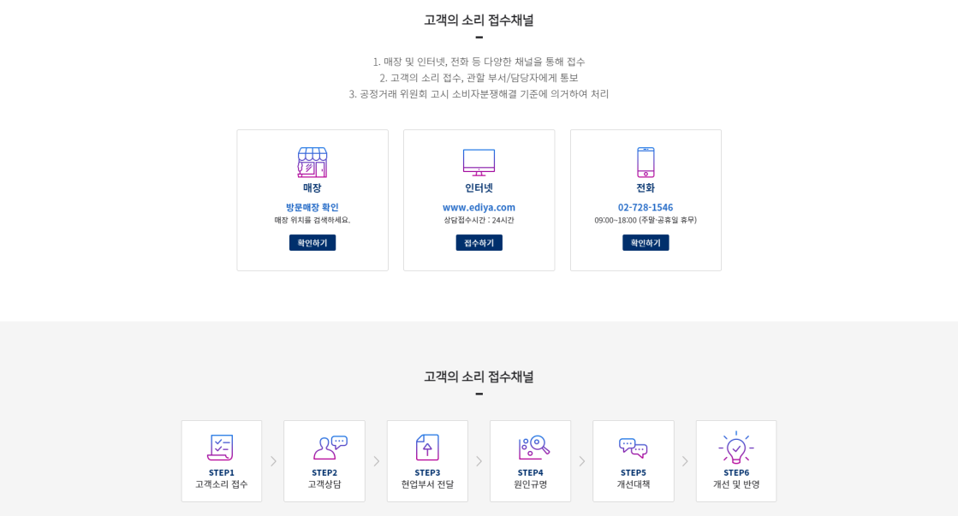
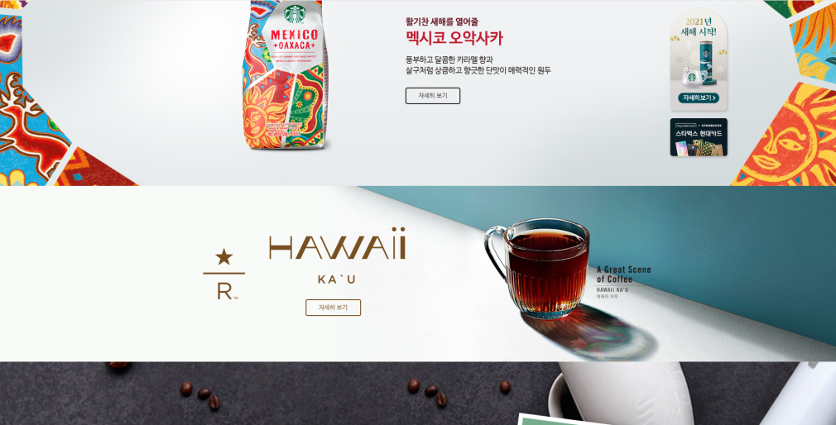

Slide 17
Font
맑은고딕:가나다라마바사아자차카타파하
Arial: abcdefghijklmnopqrstuvwxyz
ABCDEFGHIJKLMNOPQRSTUVWXYZ

Slide 18
Targets
메인 타겟 : 카페를 자주 가지 않아서
메뉴를 몰라 주문을 못하는 사람들
서브 타겟 : 커피 외에 맛있는 디저트를 원하는 사람들

Slide 19
Concept
Slogan : 메뉴를 잘 모르는 사람들을 위해
Vision : 다양한 종류의 음료와 디저트 그리고 다양한 이벤트를 편하게 확인할 수 있다

Slide 20
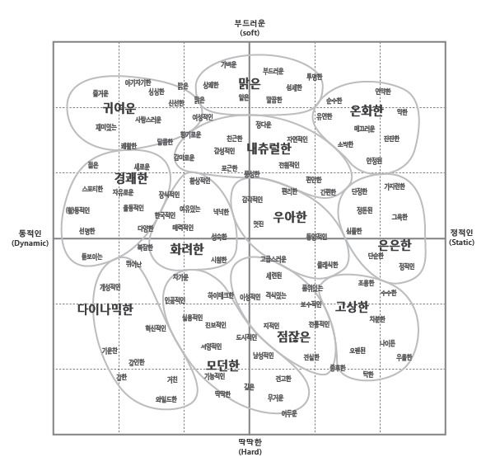
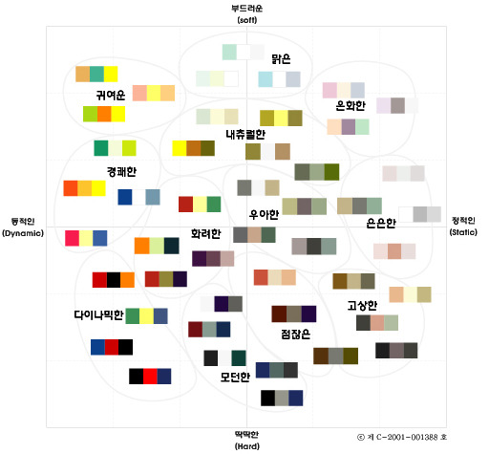
IRI형용사,배색 이미지

Slide 21
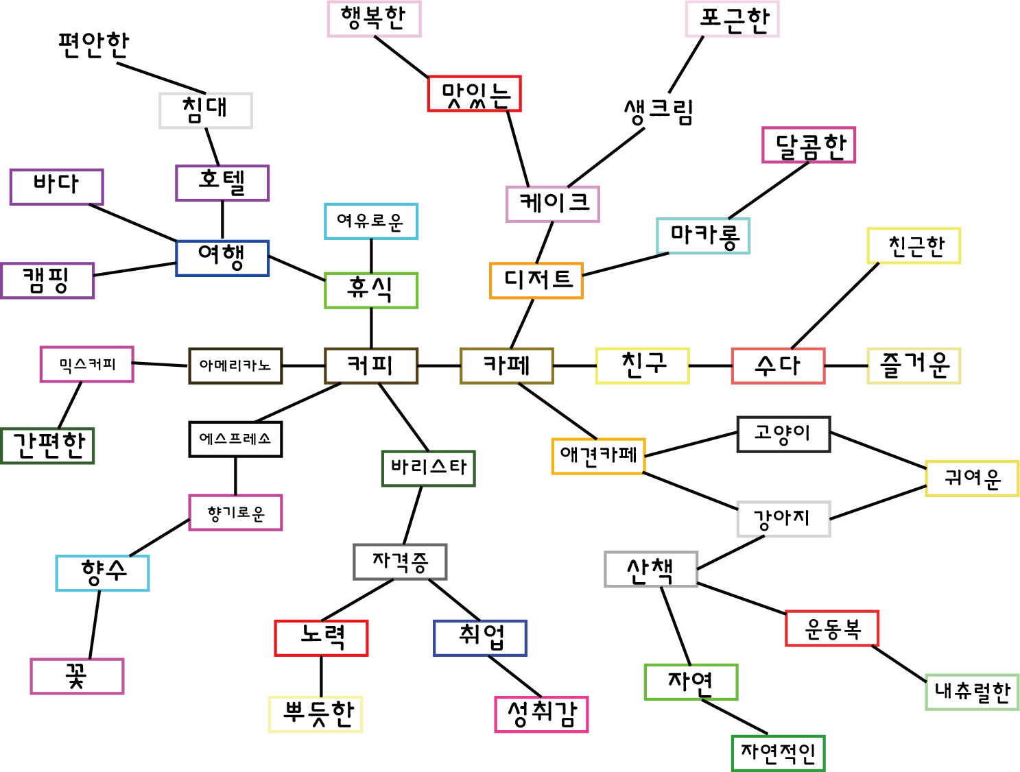
Image map

Slide 22
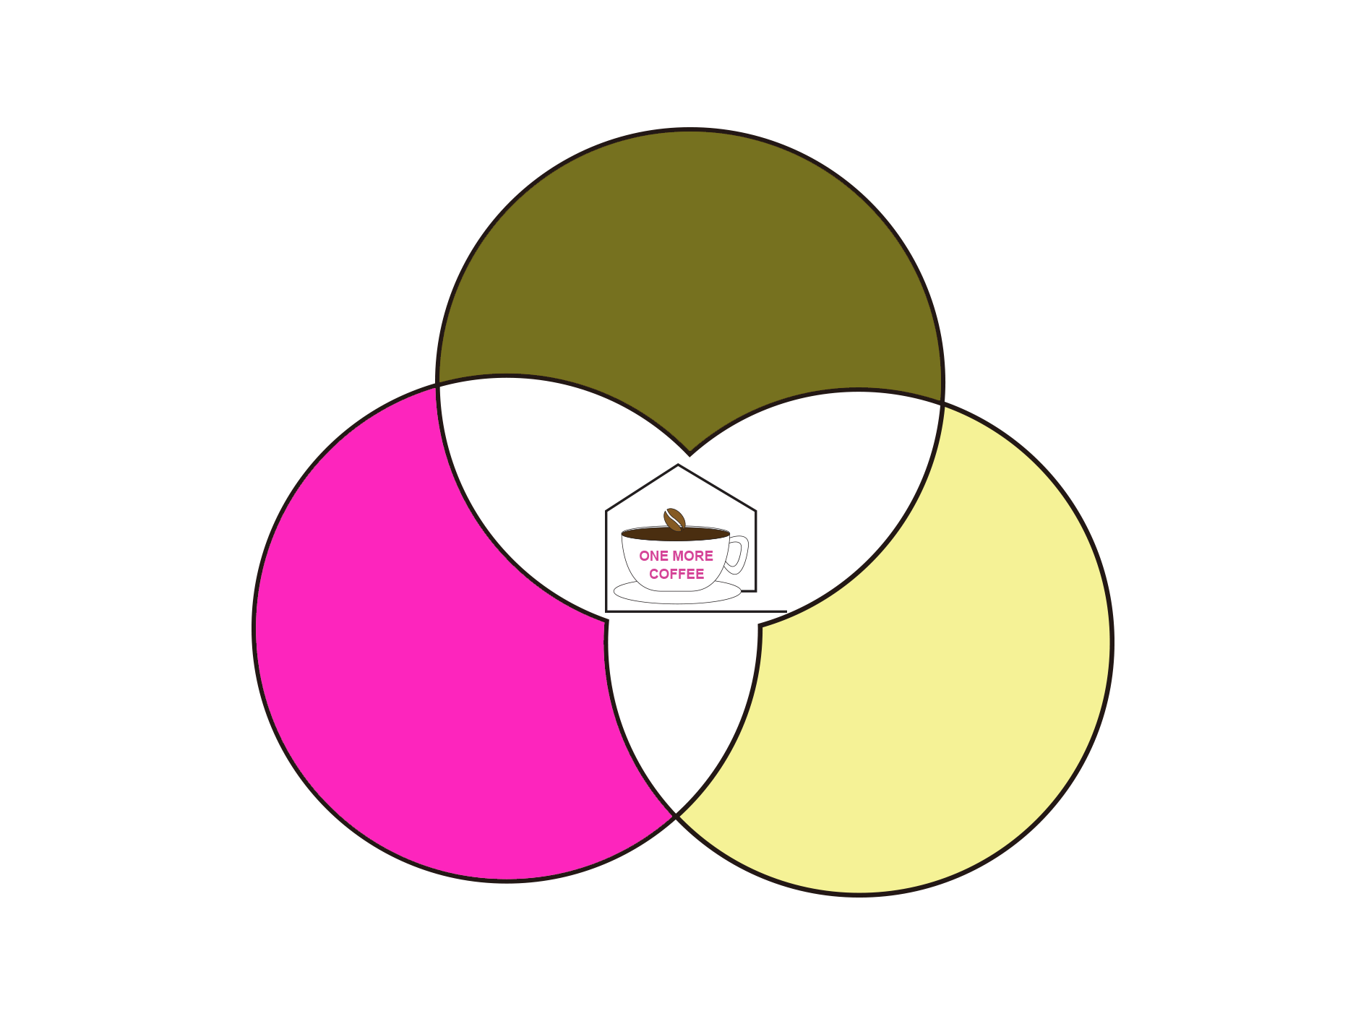
Keywords
자연적인
간편하고 쉽게 이용할수 있는 UI 구조
친근한
달콤한
고객센터의 구체적인 안내와 서비스
쉽게 원하는 메뉴를 찾을수 있는 컨텐츠

Slide 23
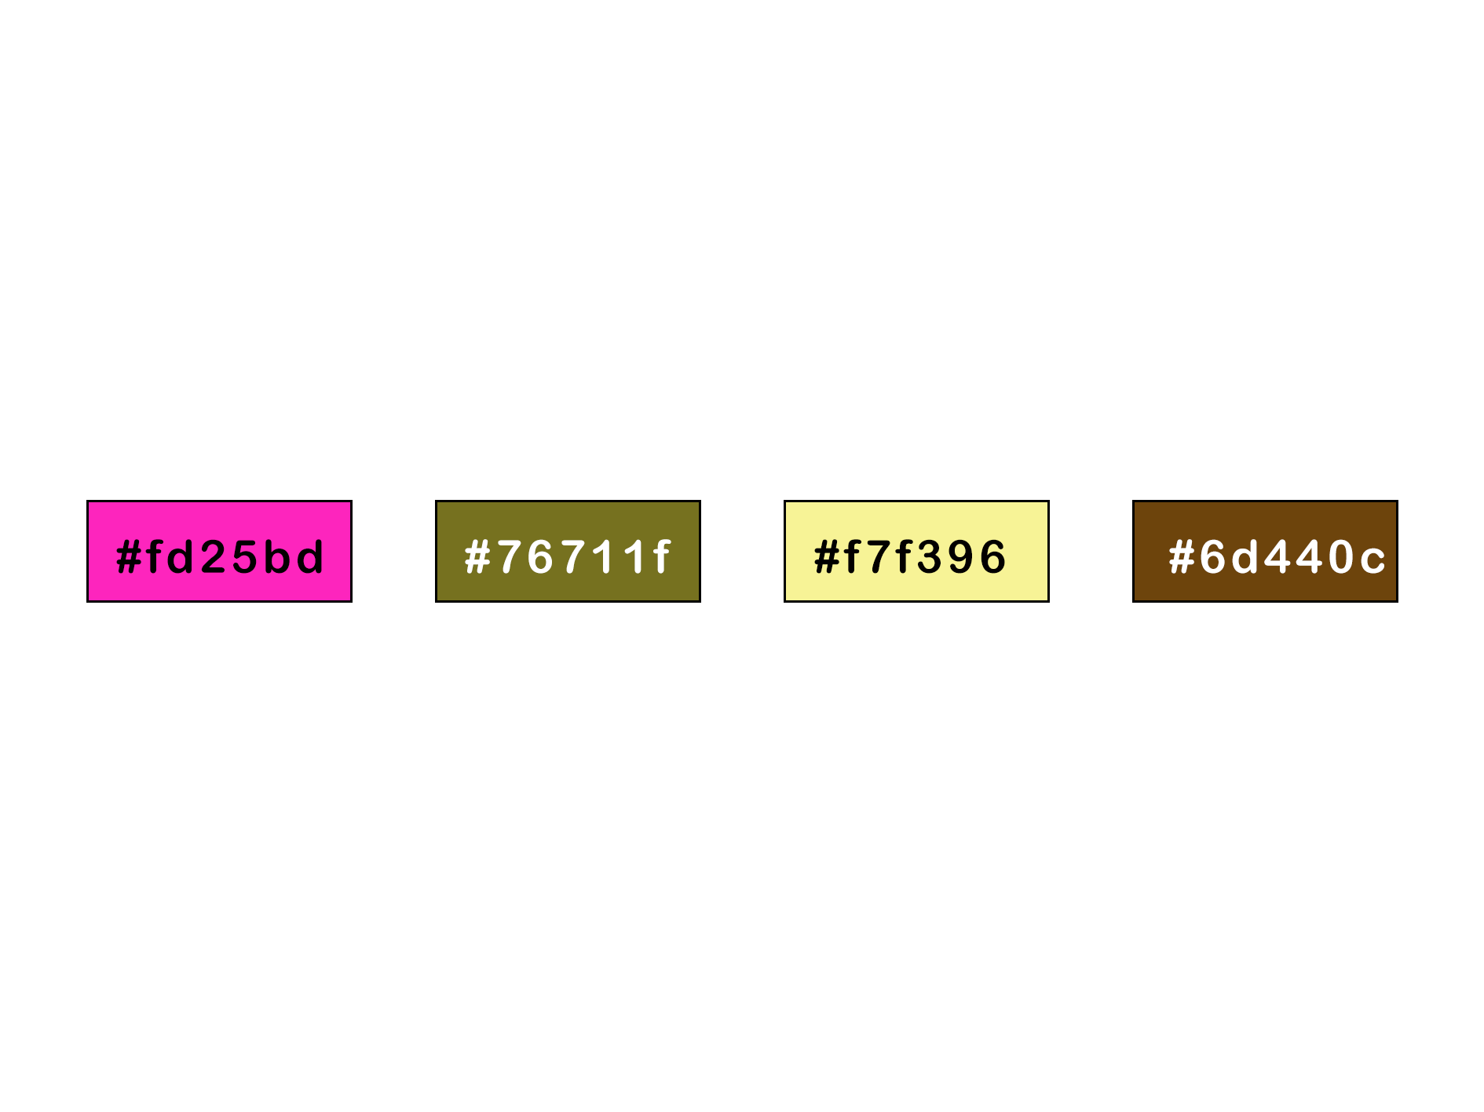
Color
메인 컬러
서브 컬러
포인트 컬러
포인트 컬러

Slide 24


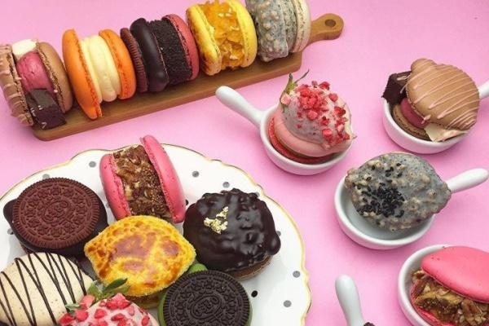
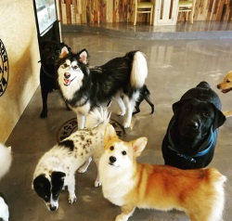


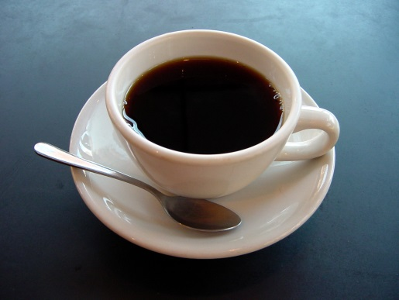

Mood board

Slide 25
Site map
MENU
NEWS
ABOUT US
STORE
CUSTOMER
커피
새소식
원모어 소개
매장찾기
고객의 소리
음료
이벤트
원모어 카드
드라이브 스루
FAQ
디저트
제휴 서비스
광고
1대1 문의하기
상품
가맹점 문의
채용 정보

Slide 26
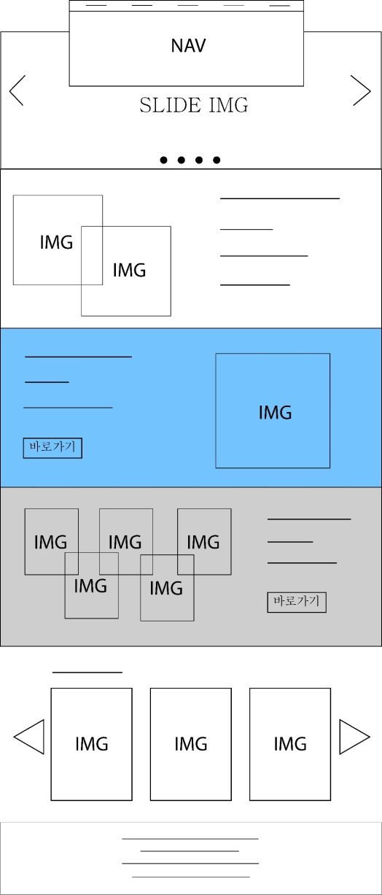
Wire Sketch
메인 페이지

Slide 27
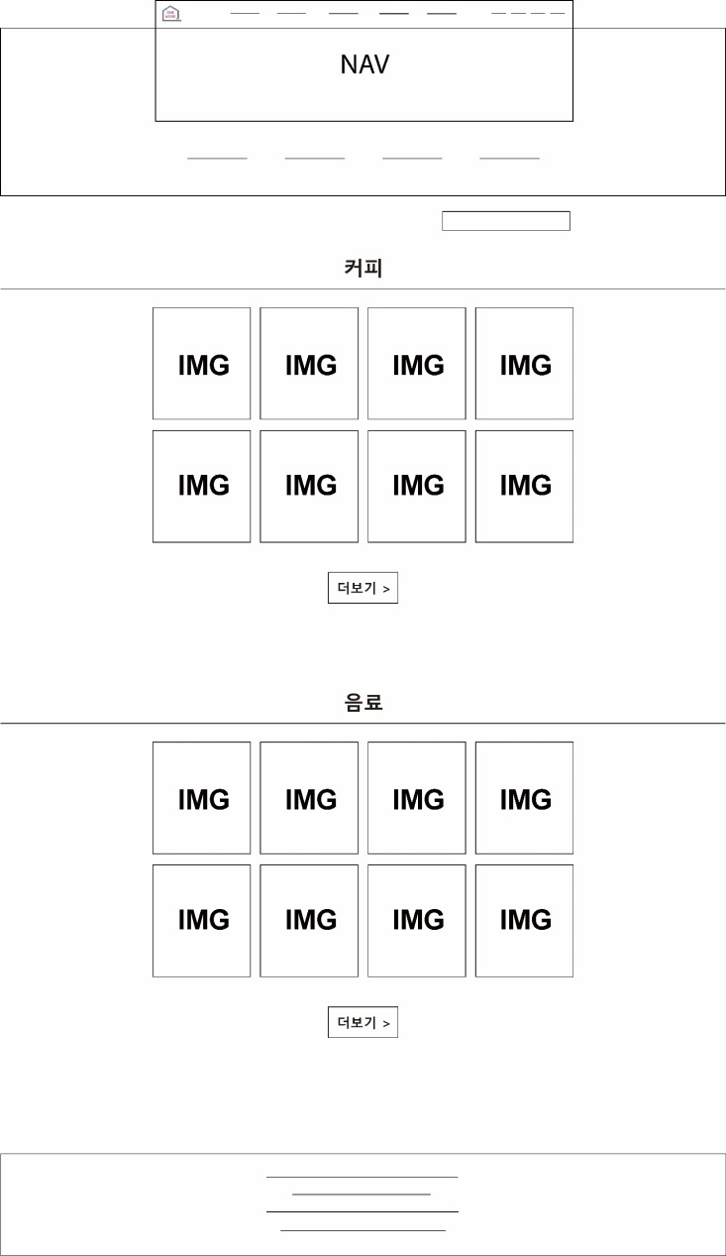
Wire Sketch
서브 페이지

Slide 28
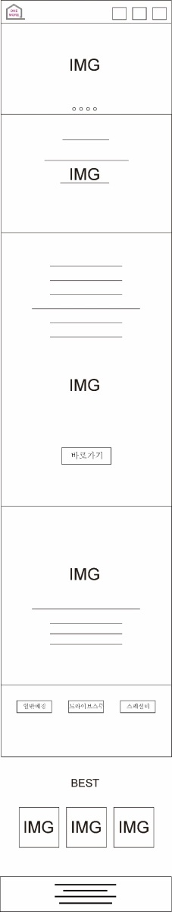
Wire Sketch
모바일 메인 페이지

Slide 29
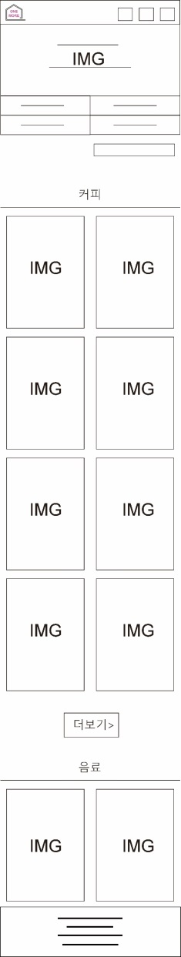
Wire Sketch
모바일 서브 페이지

Slide 30
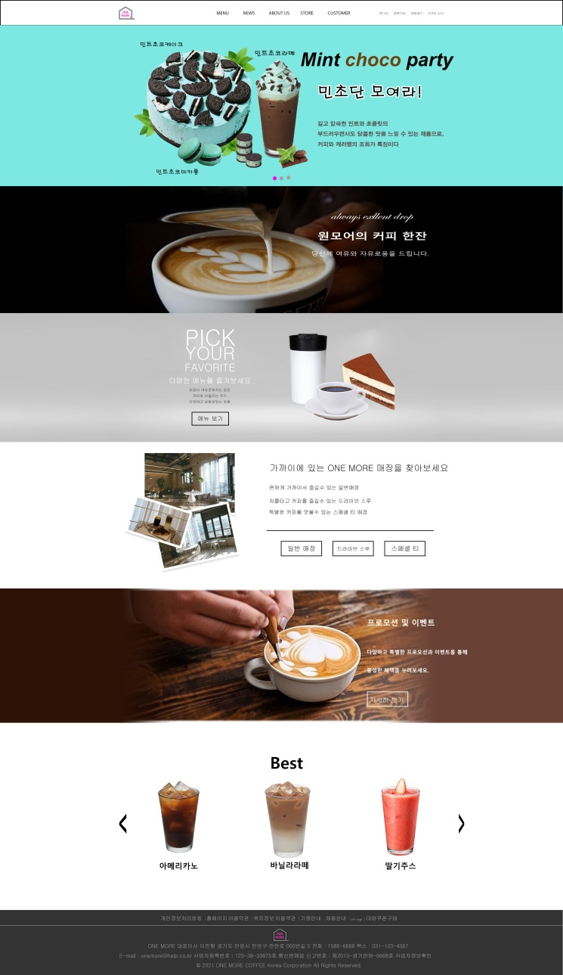
Proto type
메인페이지

Slide 31
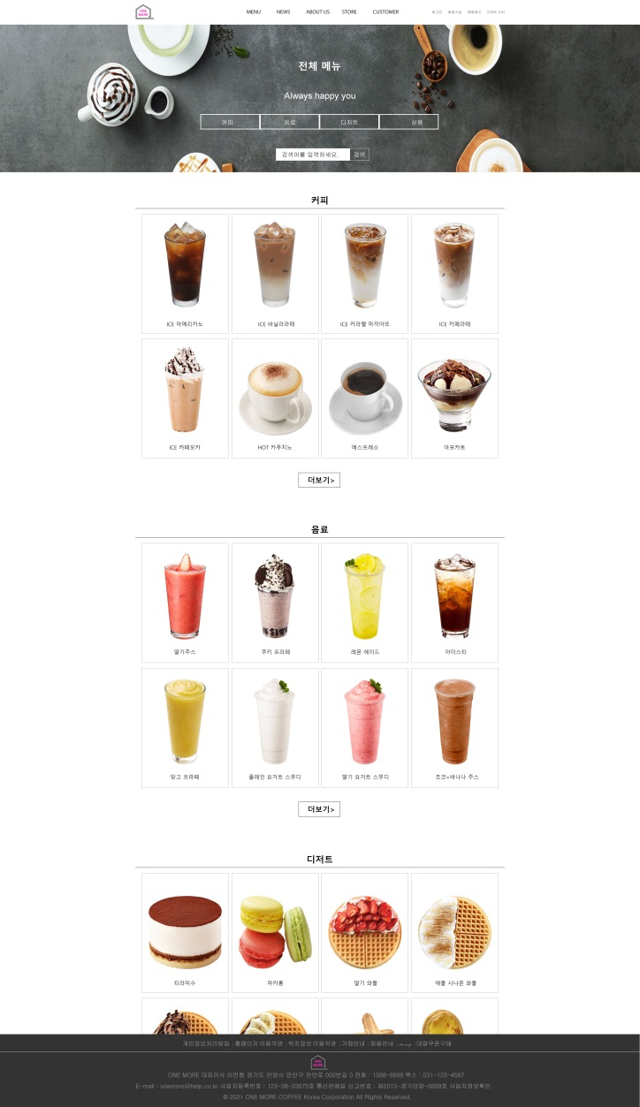
Proto type
서브페이지

Slide 32
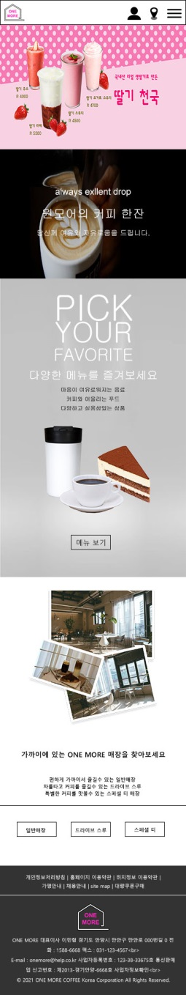
Proto type
메인페이지 모바일

Slide 33
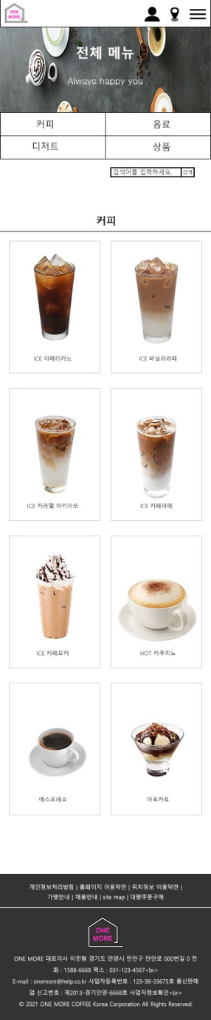
Proto type
서브페이지 모바일

